Slide 1
第2章 Java语言基础
2.1 语言成分
2.2 流程控制语句
2.3 数组
2.4 静态方法
2.5 字符串

Slide 2
内容和要求：
掌握Java语言的基本语法成分。注意与C/C++不同之处。
掌握数组类型和字符串的使用方法。
掌握Java语言的方法声明和调用规则，掌握方法参数和返回值的传递规则。
重点：数组的引用模型；使用静态方法，引用类型作为方法的参数和返回值，字符串。

Slide 3
Java 代码块
数据类型
变量
运算符
控制流语句
数据类型确定要存储在内存中的数据的类型。
变量是存储数据的基本单元 。
运算符是一个符号，用于操作一个或多个参数以得出结果。
程序是按顺序执行的。控制流语句允许改变此顺序。
数据类型、变量和运算符构成Java主要的语法成分
控制流语句实现程序的流程控制

Slide 4
2.1 语言成分
2.1.1 标识符与关键字
2.1.2 基本数据类型
2.1.3 变量与常量
2.1.4 运算符与表达式

Slide 5
2.1.1 标识符与关键字
关键字：由Java定义的，具有特定含义的单词；
标识符：用户定义的单词，用于变量、类、对象、方法等；
分隔符：分开两种语法成分( 空格、逗号、分号等)
注释：用于说明和解释的一段文字；

Slide 6
1. 关键字
abstract | assert | boolean | break | byte
case | catch | char | class | const
continue | default | do | double | else
enum | extends | final | finally | float
for | goto | if | implements | import
instanceof | int | interface | long | native
new | package | private | protected | public
return | short | static | strictfp | super
switch | synchronized | this | throw | throws
transient | try | void | volatile | while
保留文字：null、true、false

Slide 7

2. 标识符命名规则 1/2
Java语言中，变量命名要符合一定规则
money、score、name、sex
首字母
其余部分
标
识
符
1、字母
2、下划线‘_’
3、‘$’ 符号
任意多的：
1、数字
2、字母
3、下划线‘_’
4、‘$’ 符号
标识符命名规范：简短且能清楚地表明变量的作用，通常第一个单词的首字母小写，其后单词的首字母大写。例如：myScore

Slide 8

2. 标识符命名规则2-2
检查下面这些是否是合法的变量名
principal
$lastname
zip code
×
123rate
discount%
cost_price
×
×
marks_3
city
City
int
×

Slide 9
标识符约定
关键字、变量名、对象名、方法名、包名通常全部字母小写
如果由多个单 词构成标识符，则首字母小写，其后单词首字母大写，如toString
类名首字母大写
常量名全部字母均大写

Slide 10
3. 分隔符
分隔符用于分开两个语法成分。
不同的语法成分使用不同的分隔符。例如， 关键字、标识符的分隔符是空格，语句的分隔符是分号(;)，数据的分隔符是逗号(，)等。
public class Welcome1{
public static void main( String args[] ){
int i, j;
system.out.println( “梅花香子苦寒来!" );
}
}

Slide 11
4. 注释
注释(commentary )是程序中用于说明和解释的一段文字，对程序运行不起作用。
程序 中添加注释的目的是增强程序的可读性。
Java提供3种注释方式:单行注释、多行注释和文 档注释。
//
/* */
/**
文档注释，用于从源代码自动生成文档执行javadoc命令，根据源代码中的内容生成网页
*/

Slide 12
2.1.2 基本数据类型
什么是数据类型
类型是具有相同逻辑意义的一组值的集合；
数据类型指一个类型和定义在这个类型的操作集合。
数据类型分类
基本数据类型：8种（byte/short/int/long、char、double/float、boolean）（取值范围决定于字节数）
引用数据类型：数组、类（class）和接口（interface）
Notes:
整数类(byte、short、int、long)、文本类(char)、浮点类(double、float)和逻辑类(boolean)。

Slide 13
整形类型变量
字节（byte）型，8个位。
短整形(short)，占16个位。
整形 ( int )，占32个位。
长整形 ( long int )，占64个位。

Slide 14
基本类型封装类
Java为每一种基本数据类型封装了对应的类
如Integer、Byte、Short、Long、Character、Float、Double、Boolean。
public class BasictypeClass {
public static void main(String[] args) {
int i = 5;
Integer iClass = i;
System.out.println("iClass = "+ iClass + " " + iClass.MAX_VALUE);
}
}
具体封装类的用法参见API的 java.lang中的类说明

Slide 15
1. 常量
2.1.3 变量与常量
常量是一种标识符，它的值在运行期间恒定不变
常量标识符在程序中只能被引用，而不能被重新赋值
常量 | 圆周率PI
圆周率PI代码表示方式 | public static final double PI = 3.14159265358979323846;
用法 | 将ang角度转换成径度 public static double toRadians(double ang) { return ang / 180.0 * PI; }

Slide 16
常量的优点
如果使用常量，直接在程序中填写数字或字符串，将会有什么问题？
程序的可读性变差：用户很难理解数字或字符串的意思
public static double toRadians(double ang) {
return ang / 180.0 * 3.14159265358979323846;
}
public static double toDegrees(double ang) {
return ang * 180.0 / 3.14159265358979323846;
}
程序的可维护性变差：如果数值改变，则需要在很多地方改动，既麻烦又易出错
使用常量可以增强程序的可读性、可维护性

Slide 17
常量使用例子
演示代码：ConstCase/PiDemo
public class PiDemo {
public static final double PI = 3.14159265358979323846;
public static double toRadians(double ang) {
return ang / 180.0 * PI;
}
public static double toDegrees(double ang) {
return ang * 180.0 / PI;
}
public static void main(String[] args) {
double ang = 60;
double rad = toRadians(ang);
double ang1 = toDegrees(rad);
System.out.println("rad = " + rad + " ang1= "+ ang);
}
}

Slide 18

2. 变量
变量和常量是存放数据的地方
遵循“先声明，后使用”原则
数据在内存如何存储呢？内存像旅店
√
1、开房间（单人间、双人间、高级套间）
2、入住
数据各式各样，要先根据数据的需求（即类型）为它申请一块合适的空间(开房间操作)，给这块空间赋值（入住操作）

Slide 19
为什么需要变量
汇编语言直接使用内存地址。单内存地址不好记，怎么办？
通过内存中房间的别名找到数据存储的位置
房间
变量
对应
房间名字
变量名
房间类型
变量类型
入住的客人
变量值

Slide 20
变量声明
变量声明语法
[修饰符] 类型 变量 [= 表达式] {, 变量[= 表达式 ]}
例如：int i, j;
Java中没有全局变量，只有方法变量、实例变量（类中的非静态变量）、类变量（类中的静态变量）。
方法中的变量不能够有访问修饰符。所以访问修饰符表仅针对于在类中定义的变量。

Slide 21
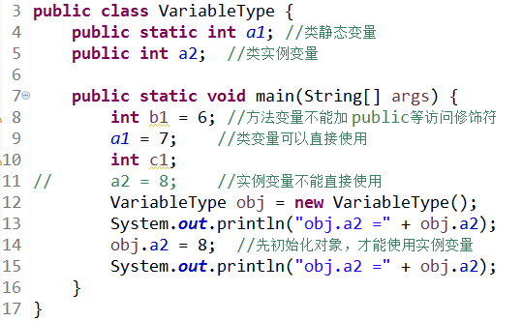

变量声明示例
演示代码：VariableCase/VarialeType

Slide 22
变量赋初值
定义实例变量时，如果没有赋初值，将被初始化为null（引用类型）或者0、false（原始类型）。
定义方法内的局部变量，应当对其赋值，否则无法通过编译。（新版的JDK能够编译、只是会提出告警信息）

Slide 23
变量的作用域和生存期
变量可以在代码块中声明
块以左大括号开始，以右大括号结束
块用来定义作用域
每次创建一个新块后，就会创建一个新的作用域
变量的作用域是一个作用的范围，每个变量都有自己的作用域
变量的生存期，即变量所在作用域范围。

Slide 24
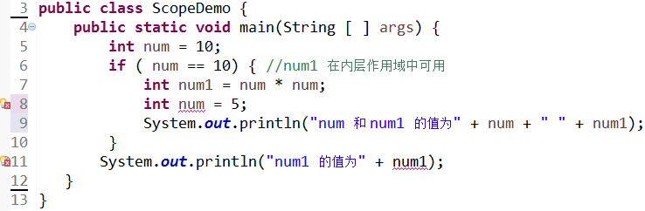
示例
演示代码：VariableCase/ScopeDemo
检查变量的作用域
如果从变量的作用域外访问变量，则会出错！！！
//错误！num重复定义
//错误！num1 未知
Java变量的生存空间是由两个大括号决定的范围。
上面第8行代码在C/C++中是正确的，但在Java中是错误的 ( 注意 )。

Slide 25
2.1.4 运算符与表达式
运算符 | 描述 | 示例
算术运算符 | 算术运算符使用数字操作数。这些运算符主要用于数学计算 | +, -, *, /,% ,++,--等
关系运算符 | 关系运算符用于测试两个操作数之间的关系。使用关系运算符的表达式的结果为 boolean 型 | ==, >=, <= 等
位运算符 | 对整数或字符按二进制的位进行运算 | &、|、^、~、<<、>>
逻辑运算符 | 逻辑运算符用于 boolean 操作数 | &&,||,! 等
条件运算符 | 条件运算符很独特，因为它是用三个操作数组成表达式的三元运算符。它可以替代某种类型的 if-else 语句 | ?：
赋值运算符 | 赋值运算符为一个等号 =，它将值赋给变量 | =, *=, /=, +=, -=

Slide 26
常用运算符
运算符 | 描述 | 示例
类型强制转换 | 将表达式的数据类型强制转换为指定数据类型 | ( )
括号运算符 | ( )用于改变表达式的优先级, [ ]取数组元素 | () [ ]
字符串连接符 | 连接两个字符串 | +
点运算符 | 用于分隔包、类和成员变量 | System.out.println
new运算符 | 申请数组的存储空间 | new

Slide 27
运算符的优先级
表达式通常由多个运算符组成。优先级的规则决定每个运算符在任何给定表达式中的计算顺序
顺序 | 运算符
1. | 括号，如 ( ) 和 [ ]
2. | 一元运算符，如 -、++、- -和 !
3. | 算术运算符，如 *、/、%、+ 和 -
4. | 关系运算符，如 >、>=、<、<=、== 和 !=
5. | 逻辑运算符，如 &、^、|、&&、||
6. | 条件运算符和赋值运算符，如 ? ：、=、*=、/=、+= 和 -=

Slide 28
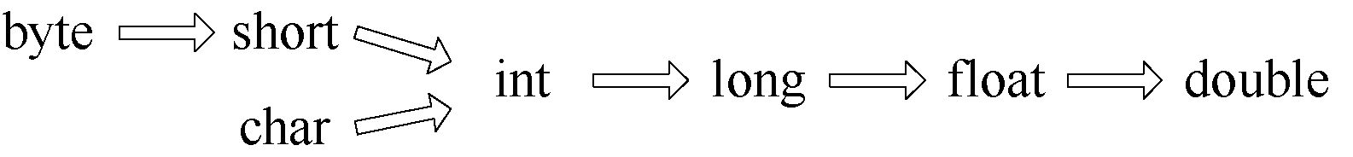
运算符的结合性与兼容性
（不推荐这种写法）
运算符的结合性（表2-7）
单目运算符的结合性
双目运算符的结合性
m=n=2
m+=n+=2; //m=6,n=4
运算的类型兼容原则
类型相容
赋值相容
long big = 6;
数值类型的兼容关系
由于Java是强类型的语言，所以在赋值语句两边类型一定要兼容。如果不兼容，则需要强制类型转换。
C/C++数值类型可以转换成布尔型的true和false，Java中不可以。

Slide 29
运算的正确性判断（避免数据溢出）
byte b=127;
b++; //b=-128，数据溢出
b+1 //128，int

Slide 30
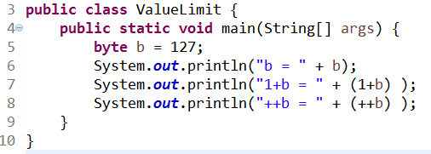

变量取值范围示例
演示代码：VariableCase/ValueLimit
Java表达式计算结果默认类型是int，所以1+b结果是128；
byte类型，最高位表正负；0表正数，原码就是数据大小；1表负数，数据大小等于其余位数取反后加1；所以++b的结果是-128

Slide 31
2.2 流程控制语句
2.2.1 流程控制结构
2.2.2 顺序结构语句（赋值、复合语句）
2.2.3 选择语句（if switch）
2.2.4 循环语句（for while do-while）
2.2.5 转移语句（break continue return）

Slide 32
结构化程序设计必要性
面向过程程序设计和面向对象程序设计是软件设计方法的两个重要阶段，这两种程序设 想并不是对立的，而是延续和发展的。
其中，作为面向过程程序设计精华的结构化程序思想仍然是面向对象程序设计方法的基石。
对象中的方法实现仍然是使用面向过程的结构化设计方式。
Notes:
解释为什么还需要学习这些流程控制语句

Slide 33
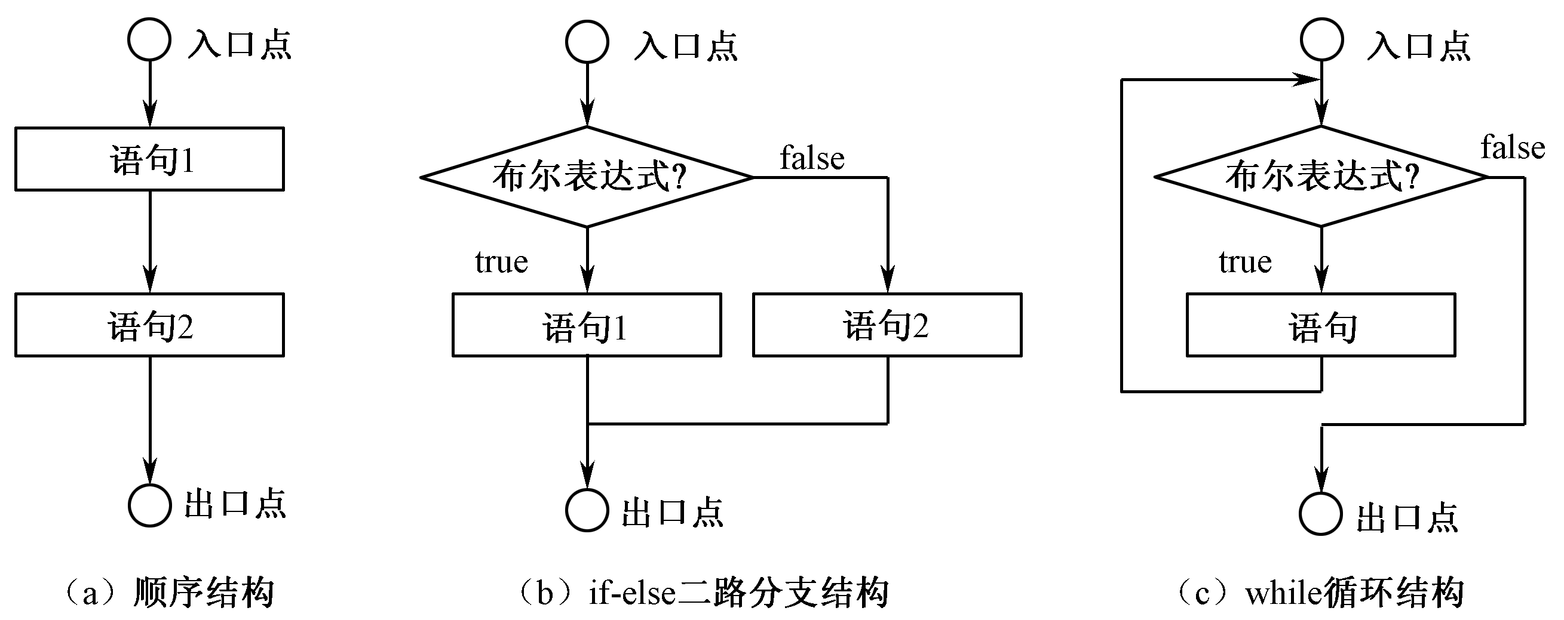
2.2.1 流程控制结构
顺序结构、分支结构、循环结构
流程图绘制要完整，开始（入口点）、结束（出口点）不能缺少

Slide 34
三种结构的共同点
·只有一个入口点，并且只有一个出口点。
·结构内的每一部分都有机会被执行到。对于每一个语句框来说，都应当有一条从入口 到出口的路径通过它，否则没有执行机会。
·结构内没有"死循环" (无终止的循环)。

Slide 35
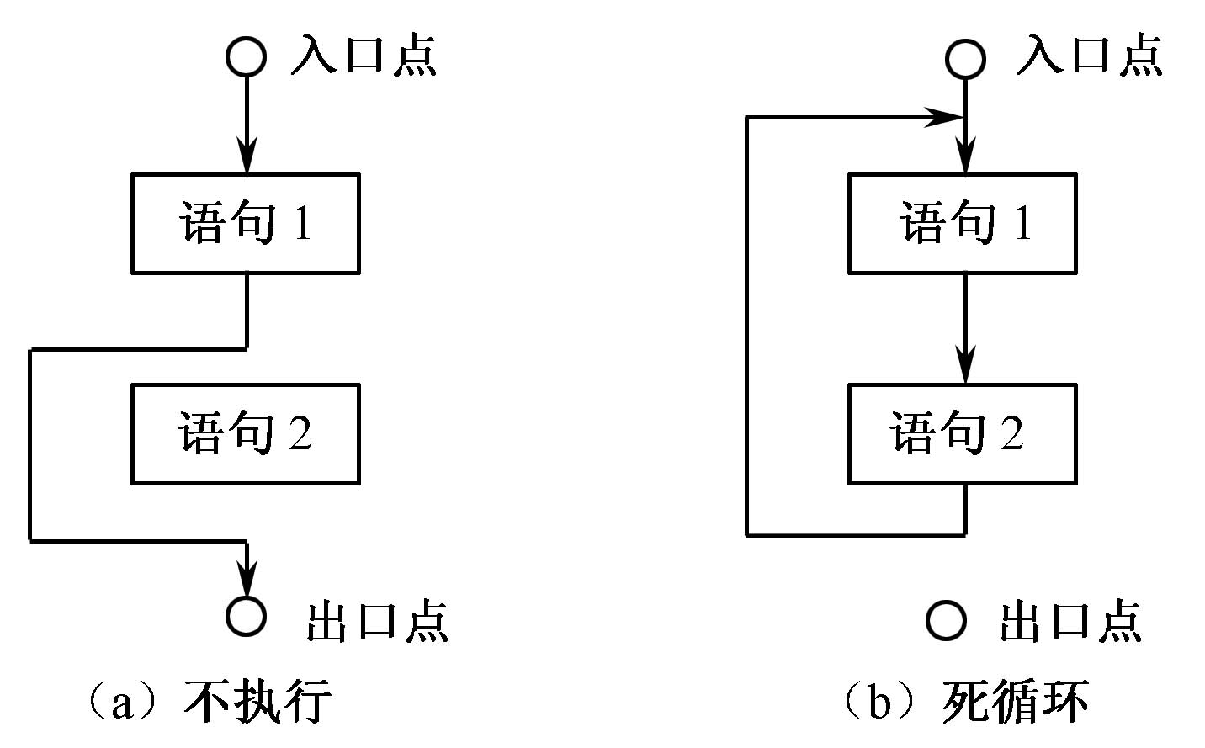
不执行与死循环【错误的程序结构】

Slide 36
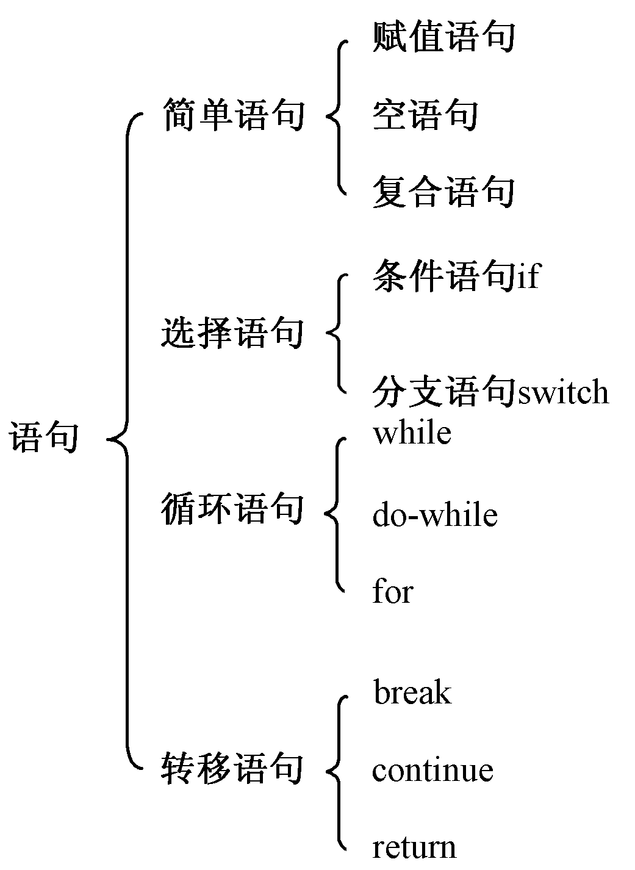
Java语句分类

Slide 37
2.2.2 顺序结构语句
(1)赋值语句
表达式;
(2)空语句
(3)复合语句
{
[变量声明或常量声明];
语句序列;
}

Slide 38
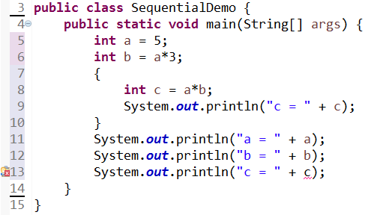
顺序结构示例
演示代码：flowchartCase/SequentailDemo
//7~10行为复合语句
//13行为什么有错误？

Slide 39
2.2.3 选择语句
if选择结构是根据条件判断之后再做处理
if语句
语法格式
if ( 布尔表达式 )
语句1;
[else
语句2;]
if ( 明天下雨 ) {
我就带伞去上课；
}

Slide 40
Java中if语句的条件表达式必须是布尔类型，例如：
下面的写法在C/C++中是合法的，但在Java中却是非法的 ：
int i=10;
if ( i ){
……
}

Slide 41
If语句示例
【例】 isLeapYear方法判断一个年份是否为闰年。
闰年判断标准
凡不能被100整除但能被4整除的年份，或者能被400整除的年份是闰年，其余年份是平年。

Slide 42
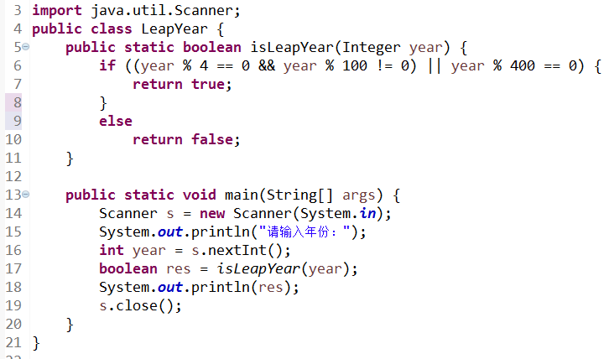


演示代码：flowchartCase/LeapYear
第3行导入Scanner类，用于控制台输入

Slide 43
多重if结构
多重if结构就是在else部分中还包含其他if块
多重if结构
表达式1
假
if ( 条件 ) {
//语句
}
else if ( 条件 ) {
//语句
}
else {
//语句
}
真
表达式2
假
语句1
真
可以有多个
语句2
语句3
可以省略

Slide 44
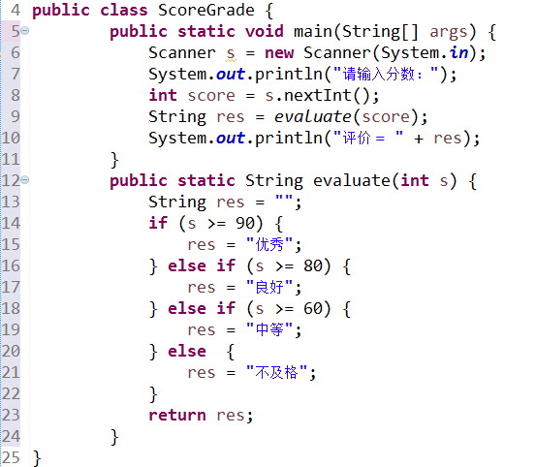
【例】输入分数，小于60输出不及格，60~79输出中等，80~89输出良好，大于等于90输出优秀
演示代码：flowchartCase/ScoreGrade

Slide 45
2. switch语句
switch语句的基本格式为：
switch (表达式)
{
case 常量表达式1: 语句序列1;
[break;]
case 常量表达式2: 语句序列2;
[break;]
[default: 语句序列;]
}
计算表达式的值
如果等于常量1
如果等于常量2
如果没有找到匹配的值
break语句是可选的。但如果没有break语句，则执行完该case块中的语句后，会直接执行下一个case块中代码；

Slide 46
Switch语句
其中：
(1) switch语句的语法结构 同C/C++；
(2) 表达式的值必须与整型兼容，整形或者字符 （JDK6不支持字符串）。
(3) case 后面的常量不能重复。
(4) 不同的case分支对应着不同的语句或块序列。
(5) break表示跳出这一分支。

Slide 47
【例】 switch语句示例
使用switch实现成绩分级，输入分数，小于60输出不及格，60~79输出中等，80~89输出良好，大于等于90输出优秀

Slide 48
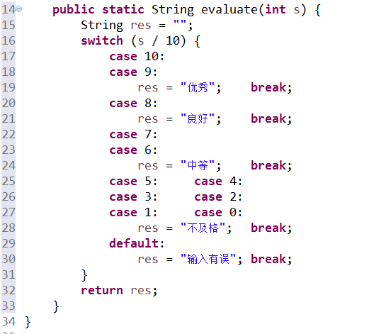
演示代码：flowchartCase/GadeBySwitch
注意程序中的break语句位置

Slide 49
2.2.4 循环语句
1. while语句
while ( 循环条件 ) {
循环操作
}
符合条件，循环继续执行；否则，循环退出
循环中被重复执行的操作
int i = 1;
while ( i <= 30 ) {
System.out.println("hello");
i ++;
}
注意修改循环判断参数，避免死循环
特点：先判断，再执行
Notes:
第二次课结束

Slide 50
2. do-while语句
do {
循环操作
} while ( 循环条件 );
先执行一遍循环操作
循环操作
真
循环条件
符合条件，循环继续执行；否则，循环退出
假
特点：先执行，再判断

Slide 51
比较while和do-while
while循环和do-while循环的区别
语法不同
初始情况不满足循环条件时
while循环一次都不会执行
do-while循环不管任何情况都至少执行一次
while ( 循环条件 ) {
循环操作
}
do {
循环操作
} while( 循环条件 );
先判断，再执行
先执行，再判断

Slide 52
【例】 计算并输出Fibonacci序列。
Fibonacci数列是首两项为0和1，以后各项是前面两项值之和的数据序列：
{0, 1, 1, 2, 3, 5, 8, 13, 21, 34, 55,….}
是输出数列的前N（输入参数）项。

Slide 53
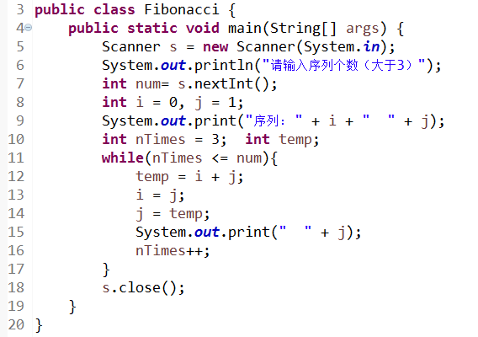

演示代码：flowchartCase/Fibonacci

Slide 54
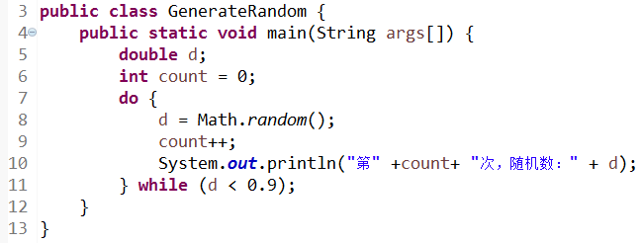
[例]产生一个大于0.9的随机数为止，do-while
演示代码：flowchartCase/GenerateRandom
Math.random——产生0~1之间的一个随机数

Slide 55
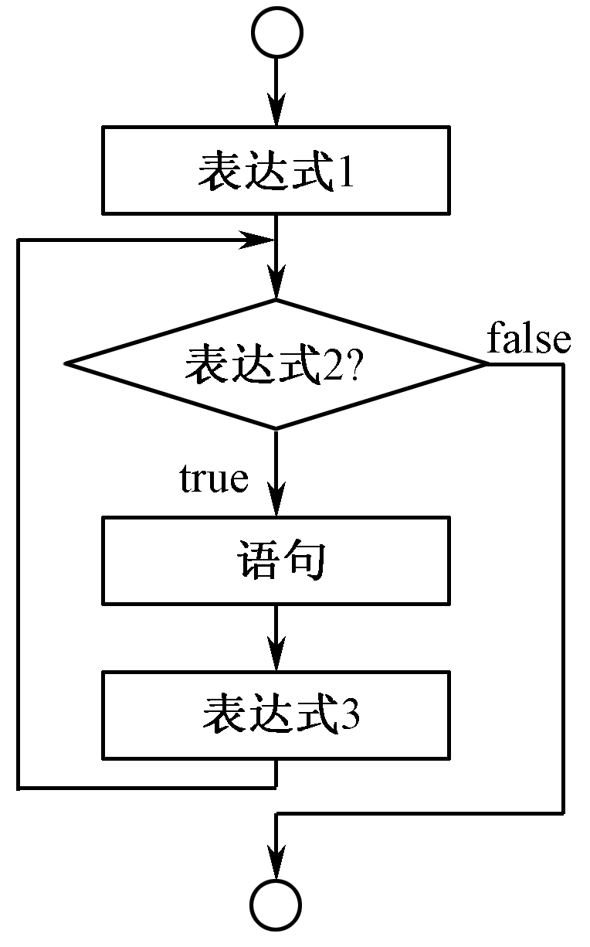
3. for语句
for循环语句
for循环语句实现已知次数的循环，其基本格式为：
for(初始化表达式;测试表达式;步长表达式)
{
语句或块;
}

Slide 56
3. for语句
for循环的语法和执行顺序
1
2
条件为true
4
for( ; ; ){
;
}
参数初始化
更新循环变量
表达式1
条件判断
表达式3
表达式2
循环操作
3
循环体被执行
for ( int i = 0 ; i < 100 ; i++ ) {
System.out.println("hello");
}
其执行顺序如下：
(1) 首先运行初始化表达式。
(2) 然后计算测试表达式，如果表达式为true，执行语句或块；如果表达式为false，退出for循环。
(3) 最后执行步长

Slide 57
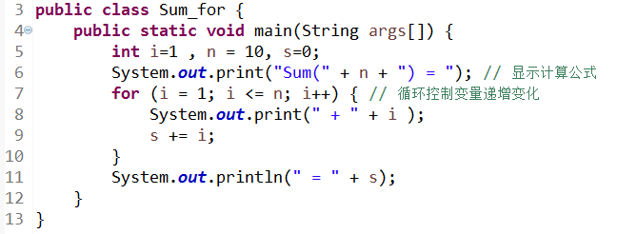
【例】 用for语句累加1到10的和并显示计算公式，
如sum(10)=1+2+3+…+10=55。
演示代码：flowchartCase/Sum_for

Slide 58
多重循环
【例】 输出九九乘法表。
演示for-for的两重循环结构。
【例】 求100以内的素数。
演示for与while语句构成的二重循环结构。

Slide 59
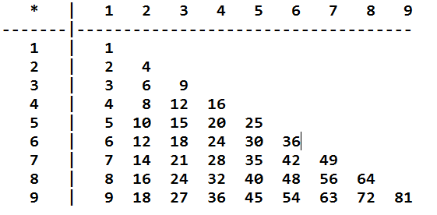
【例】 输出如下格式的九九乘法表。

Slide 60
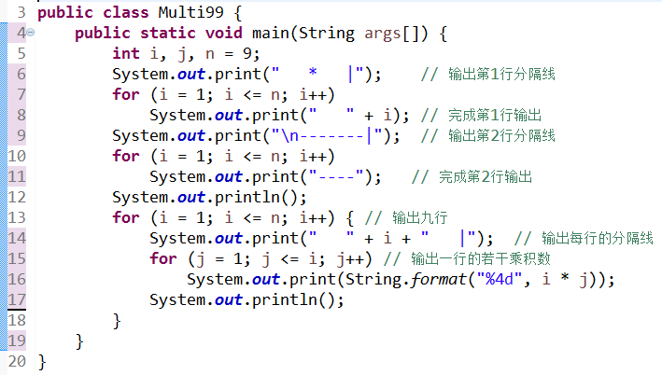
演示代码：flowchartCase/Multi99
String.format()是String类的方法，目的是对齐输出

Slide 61
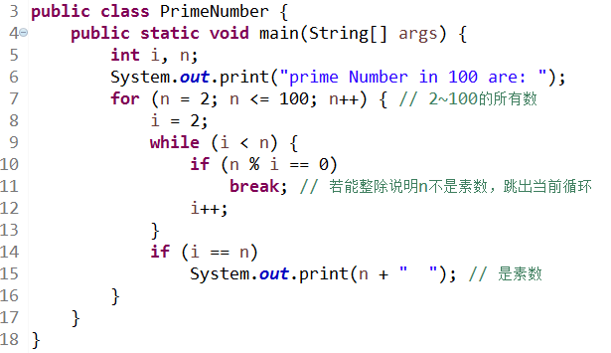
【习题】 求100以内的素数。
素数定义：一个大于1的自然数，如果除了1和它自身外，不能被其他自然数整除的数；
外层循环次数确定，使用for最方便；里层循环次数不确定，使用while更合理
演示代码：flowchartCase/PrimerNumber
算法可以改进吗？

Slide 62
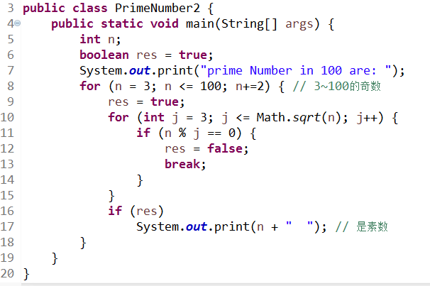
演示代码：flowchartCase/PrimerNumber2
素数只可能是奇数
内层循环不需要n次
这种改进是基于对问题的理解

Slide 63
2.2.5 转移语句
return语句
return [返回值];
break语句和continue语句
break; //退出循环
continue; //继续循环
【例】 用for语句求和，在i==5 时break/continue说明两者差异。

Slide 64
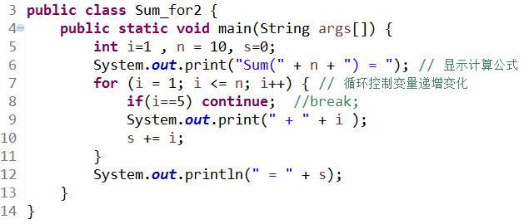
【例】break/continue差异
演示代码：flowchartCase/Sum_for2
break/continue 分别是什么结果呢？

Slide 65
2.3 数组
2.3.1 一维数组
2.3.2 二维数组
定义：具有相同数据类型的元素的有序集合。
特性：引用数据类型，动态数组(new)。
Java没有指针，使用引用实现指针的功能

Slide 66
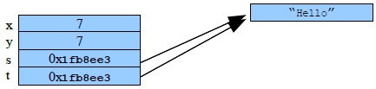

引用数据类型
引用数据类型：数组、类（class）和接口（interface）
int x = 7;
int y = x;
String s = "Hello";
String t = s;
int x = 7;
int y = x;
String s = "Hello";
String t = “World";

Slide 67
2.3.1 一维数组
声明一维数组变量
数据类型[] 数组 或 数据类型 数组[]
int a[]; 或 int[] a; 其值是null ；
在定义数组时不能指定大小。a仅是一个引用，代表一个数组名，但没有对应的空间。
使用new为数组分配空间
数组 = new 数据类型[长度]
a = new int[5];
int a[] = new int[5]; //声明、分配
数组长度length 数组.length

Slide 68
2.3.1 一维数组
数组元素的表示及运算
数组[下标]，下标从0开始
a[0]，a[1]，a[2]，a[3]，a[4]
a[i] = a[i-2]+a[i-1]; //数组元素参加运算
数组声明时赋初值
int a[]={1,2,3,4,5};
数组元素的初始化
类型 a[] = new 类型 [5]; //Java对使用new分配的存储单元都进行初始化，根据类型不同赋给相应的初值。P41

Slide 69
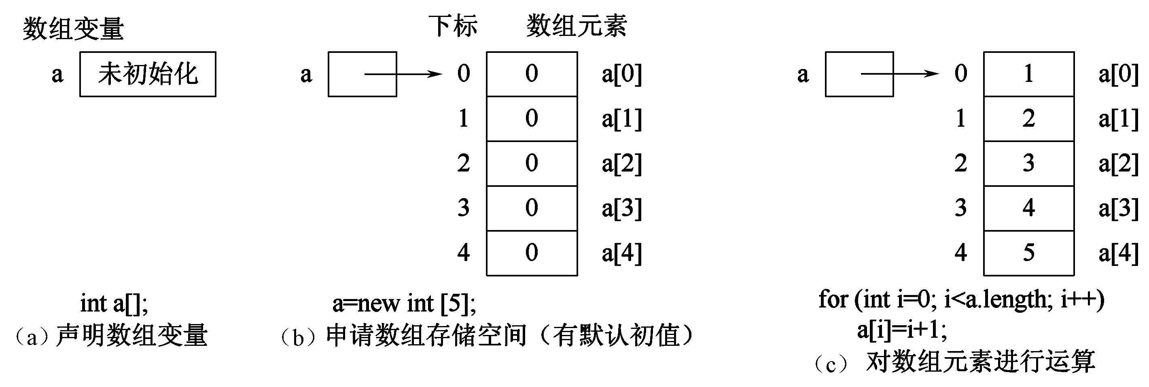
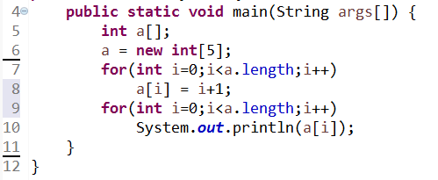
图 一维数组(动态存储示意图)

Slide 70
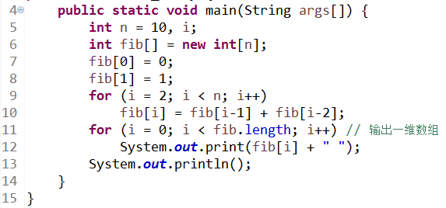

【例】 用一维数组计算Fibonacci序列值。
演示代码：ArrayCase/Fib_array

Slide 71
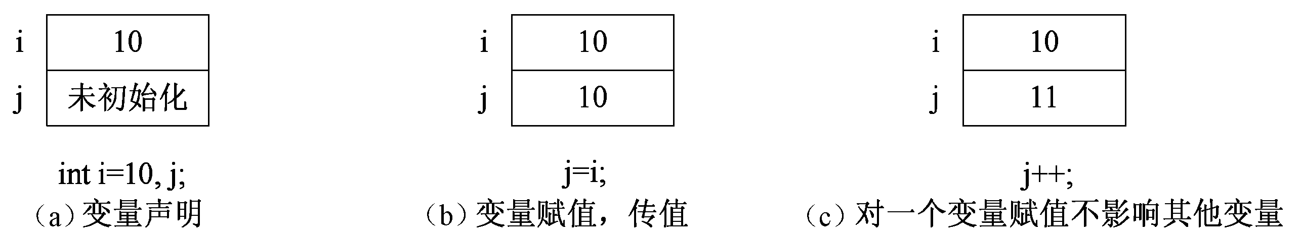
数组的引用模型
基本数据类型变量的传值赋值
变量i和j分别使用两个独立的存储空间

Slide 72
数组变量的引用赋值
b=a; 是把a的地址赋给了b变量
真正地给b数组也分配了内存空间
演示代码：ArrayCase/ArrayValue

Slide 73
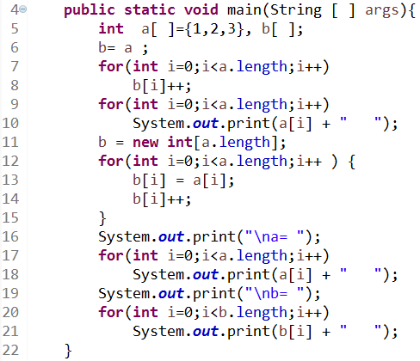

数组取值示例
演示代码：ArrayCase/ArrayValue

Slide 74
数组的复制
int i = 6;
int j = i; //实现变量值的复制
int a[] = { 1,2,3,4,5};
int b[] = a; //是否实现了数组的复制呢
//如何实现数组的复制呢
int a[] = { 1,2,3,4,5};
int b[] = new int[a.length];
for(int i = 0; i< b.length; i++) {
b[i] = a[i];
}

Slide 75
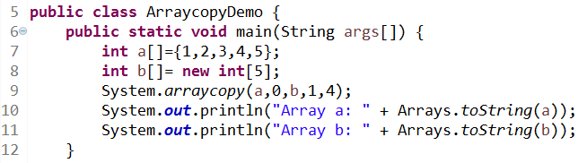

System.arraycopy实现数组复制
public static void arraycopy(Object src, int srcPos, Object dest,int destPos,int length)
例如：
int a[]={1,2,3,4,5};
int b[]= new int[5];
System.arraycopy(a,0,b,1,4); //将a数组的前4个元素复制到b数组中

Slide 76
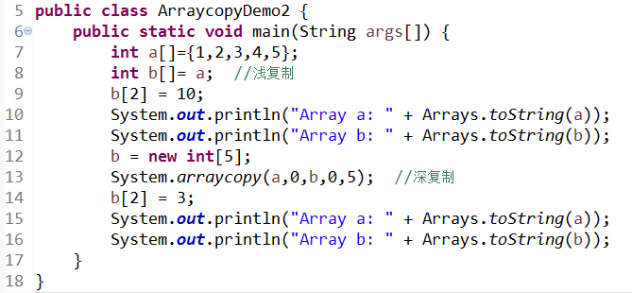
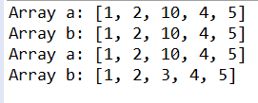
只要是引用数据类型，就存在浅复制和深复制差异
演示代码：ArrayCase/ArraycopyDemo2
Arrays.toString方法，System.arraycopy用法参见帮助

Slide 77
2.3.2 二维数组
声明二维数组
int mat[][] = new int [3][4];
int mat[][] = { {1,2,3},{4,5,6} };
二维数组元素表示格式如下：
二维数组[下标1][下标2]
mat[i][j] //表示第i行第j列的数组元素

Slide 78
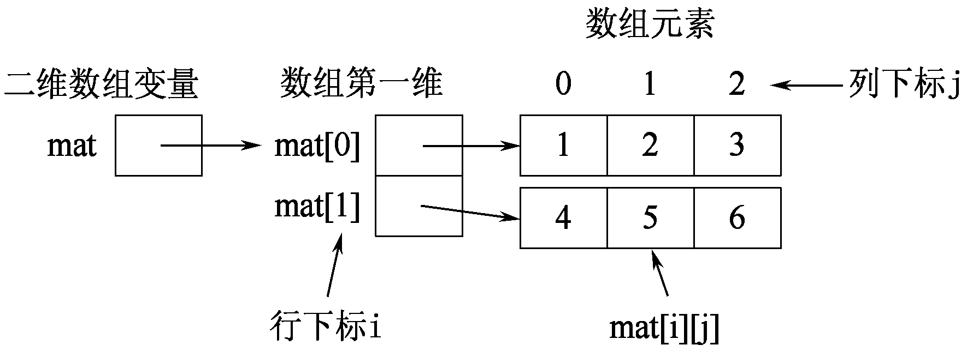
2. 二维数组的引用模型

Slide 79
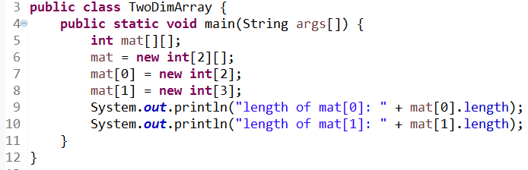
3. 不规则的二维数组
List<Integer> a = new ArrayList<Integer>();使用更多

Slide 80
2.4 静态方法
2.4.1 方法声明与调用
2.4.2 参数传递
2.4.3 方法重载
2.4.4 递归方法

Slide 81
2.4.1 方法声明与调用
方法声明
[修饰符] 返回值类型 方法([参数列表])
{
语句序列;
[return [返回值]];
}
方法调用
方法([参数列表])
声明main方法 public static void main(String args[])
Static区分类方法和实例方法

Slide 82
2.4.2 参数传递
方法调用时的参数传递原则
基本数据类型参数传递值；
引用数据类型参数传递引用。
方法调用过程中，实参通过值传递或者引用传递方式将数据传递给形参。

Slide 83
交换变量值(值传递)
public class SwapDemo1 {
public static void main(String[] args) {
int a = 5, b = 10;
swap(a, b);
System.out.println("after swap: a = " + a + " b = " + b);
}
private static void swap(int a, int b) {
int temp = a;
a = b;
b = temp;
}
}
输出的a、b分别是？
演示代码：MethodCase/SwapDemo1

Slide 84
交换变量值(引用传递)
public class SwapDemo2 {
public static void main(String[] args) {
int a[] = { 5 }, b[] = { 10 };
swap(a, b);
System.out.println("after swap: a = " + a[0] + " b = " + b[0]);
}
private static void swap(int[] a, int[] b) {
int temp = a[0];
a[0] = b[0];
b[0] = temp;
}
}
输出结果是什么？
演示代码：MethodCase/SwapDemo2

Slide 85
2.4.3 方法重载
一个方法/函数主要包含方法名、参数列表、返回类型
方法重载的含义，是在一个类中定义二个或多个同名的方法，
但方法的参数个数或类型不完全相同
Math.abs()方法声明有4种：
int abs(int a)
long abs(long a)
float abs(float a)
double abs(double a)

Slide 86
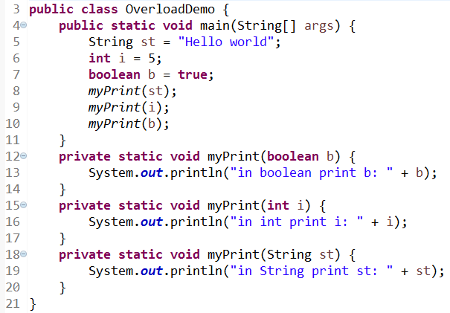
方法重载举例
演示代码：MethodCase/OverloadDemo
方法重载的错误用法：是靠返回值区别重载，即定义多个方法，它们的名称和形参类型完全相同，但返回值不同，这是错误的；

Slide 87
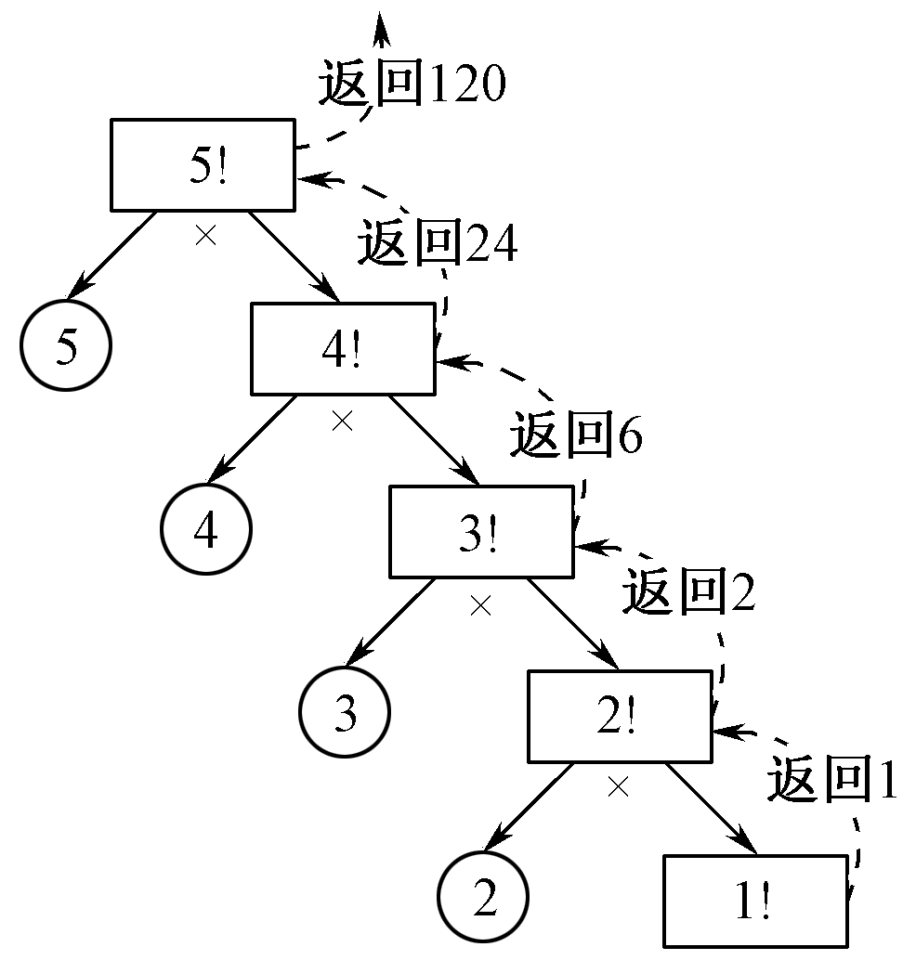
2.4.4 递归方法
递归定义
递归程序设计方法：
出口条件
递归体
【例2.16】 求n!的递归方法。 f(n) = n*f(n-1)
5!=5*4*3*2*1=5*4!
0! = 1 或 1! = 1
n! = n*(n-1)!
Notes:
第三次课结束

Slide 88
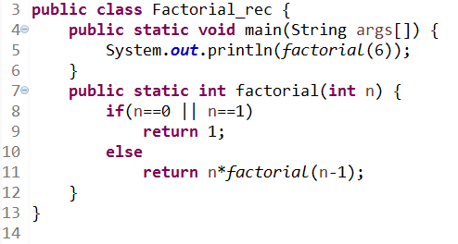
演示代码：MethodCase/Factorial_rec

Slide 89
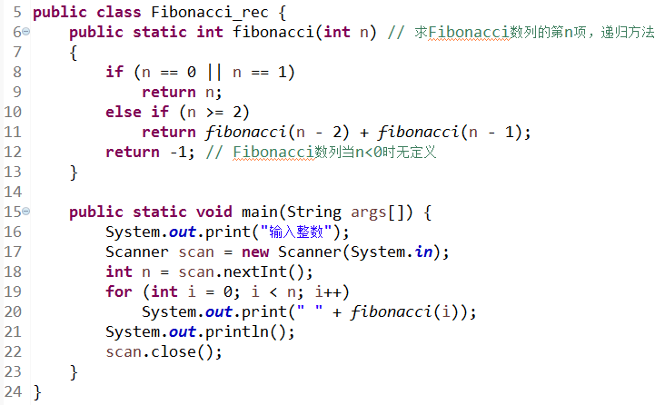
【例2.17】 求Fibonacci数列第n项的递归方法。
{0，1，1，2，3，5，8，……}
演示代码：MethodCase/Fibonacci_rec

Slide 90
2.5 字符串
2.5.1 字符串的基本数据类型特性
字符串常量 “abc”
字符串变量及运算
赋值运算
String str = “abc”; //字符串类不需要new，可直接赋值
String str2 = str; //引用赋值
连接运算 + +=
str = "abc" + "xyz"; //str的值为"abcxyz"
字符串不是字符数组

Slide 91
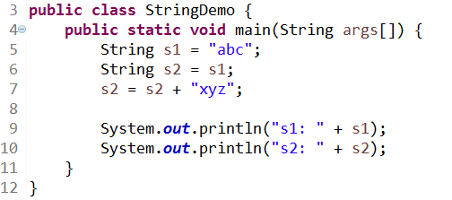

图2.21 字符串的引用模型
字符串的引用模型特点，在值发生变化时，引用也会改变。

Slide 92
2.5.2 字符串的类特性
字符串变量.方法([参数列表])
String类的主要方法,例如：
String str = "abc";
int n = str.length(); //n获得str的长度
char ch = str.charAt(0);
//ch获得str的第1个字符'a'

Slide 93
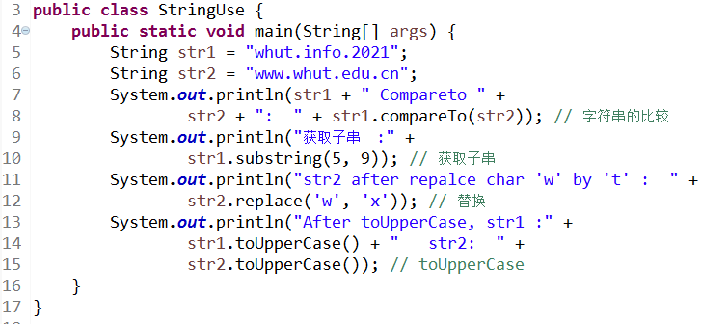
[例]字符串使用示例
通过Java帮助学习类的使用
格式化输出String.format()也是常用的方法
演示代码：StringCase/StringUse

Slide 94
总结
① 掌握Java语言的基本语法成分，包括标识符与关键字、数据类型、运算符、表达式、变量声明等语言成分，掌握分支、循环等流程控制语句的语法和使用。特别注意与C/C++的不同之处。
② 掌握数组类型的声明和动态内存申请，掌握字符串的使用。
③ 掌握Java语言的方法声明和调用规则，掌握基本类型和引用类型作为方法参数和返回值的传递规则。
④ 掌握Eclipse程序调试技术。
■ 掌握使用帮助学习Java类的使用。
重点：数组的引用模型；使用静态方法，引用类型作为方法的参数和返回值。

Slide 95
实验 Java程序设计基础（自做）
目的：掌握Java语言的基本语法。
要求：掌握使用流程控制语句、数组、静态方法和字符串。掌握Eclipse的程序调试技术。
重点：数组的引用模型，基本类型和引用类型作为方法参数和返回值的传递规则。
难点：Eclipse的程序调试技术。

Slide 96
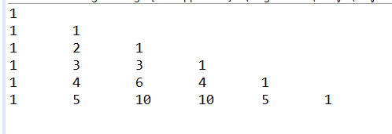
QQ群在线作业：
(1) 实现DivideToPrime ，将一个大于1的正整数分解为若干个素数的乘积，如输入12， 则输出 12 = 2*2*3 ; 42 = 2*3*7
(2) 实现YanghuiTriangle ，使用二维数组，输出杨辉三角形的前6行
(3)参照C语言的Hanoi程序，使用递归程序设计方式，将其翻译成Java语言

Slide 97
作业
2-9 2-17 2-21（ArrayList）
ArrayList方法说明：
add(E e):将指定的元素添加到此列表的尾部
size():返回此列表中的元素数。
get(int index) :返回此列表中指定位置上的元素。
remove(int index) :移除此列表中指定位置上的元素。

Slide 98
习 题
1. Java语言的基本数据类型有哪些？引用数据类型有哪些？
【答】基本数据类型有：整数类型byte、short、int、long，浮点数类型float、double，字符类型char，布尔类型boolean；引用数据类型包括数组（array）、类（class）和接口（interface）。
2. 与C++语言相比，Java语言的变量和常量声明有什么差别？
【答】Java语言没有全局变量，（成员）局部变量含义及变量声明格式与C++相同。
Java语言没有宏替换，使用最终变量概念代替C++中的常量和宏替换。使用final关键字声明最终变量，只能赋值一次，这样既增加了常量功能，又避免全局变量和宏替换的副作用。
3. Java语言的运算分哪些类型？与C++语言相比，运算符及运算含义有哪些变化？
【答】Java语言有算术运算、关系运算、位运算、逻辑运算、赋值运算、强制类型转换、条件运算、括号运算、点运算、new、+字符串连接运算和instanceof运算等，其中+字符串连接和instanceof运算符是Java新增的，此外，放弃了C++的sizeof运算符。

Slide 99
4. 分析基本数据类型和引用数据类型的主要特点，说明这两种变量的差别。
【答】基本数据类型是由一种简单数据构成的数据类型，这种简单数据的值是不可分解的。Java定义了8种基本数据类型。基本数据类型的变量保持数据值。
引用数据类型的变量保存了包括地址的引用信息。Java的引用数据类型包括数组、类和接口。
5. 设int i,写出下列问题对应的表达式:(1)判断i为奇数或者偶数；（2）判断i是否是一个三位数。
【答】(1) if(i%2 == 1) 判断奇数 if(i%2 == 0)判断偶数；
(2) if(i>99 && i<1000)判断是否是一个三位数
6. 表达式(byte)127+(byte)127的运算结果是__________，
其数据类型是__________。
【答】254，int 〖解释〗Java的整数默认是int类型。

Slide 100
7. Java语言的char字符类型与C/C++语言相比有什么差别？
【答】两者字符常量表示形式相同，都是用单引号将字符括起来作为字符常量。
不同之处如下：
① C/C++语言的char类型表示ASCII字符，字长为1字节，取值范围为0～127；
② Java语言的char类型表示Unicode字符，占用2字节，取值范围为\u0000～\uFFFF（即0～65535）。
8. 字符‘a’的ASCII编码是97，则表达式'a'+1的运算结果是____________，(char)('a'+1)的运算结果是__________。
【答】98，'b'
〖解释〗char也是数值类型，'a'+1进行的是算术运算，操作数的数据类型相容，结果取较长的int数据类型，'a'+1运算含义为将'a'的ASCII码97加1。
9. 设char ch1=108, ch2=73;，语句ch1=ch1+ch2;有什么错误？如何改正？
【答】编译错，不能将int转换成char。改正如下：
ch1=(char)(ch1+ch2);
〖解释〗两个char作为数值参加算术运算时，默认的运算结果是int类型。所以，不能赋值给char变量。赋值给char变量之前需要进行强制转换。

Slide 101
10. 指出下列程序段中的错误以及出错原因。
int s=0;
for (int i=0; i<10; i++)
s+=i;
i++;
【答】最后一句产生编译错。变量i的作用域在for语句中，在for语句之外则不能使用。
11. 以下数组声明错误的是__________________。
（A）int[] a; （B）int a[3]; （C）int a[]={1,2,3}; （D）int a[]=new int[3];
【答】B
〖解释〗Java数组是动态数组，声明数组变量时不需要接线指定数组长度，只有使用new运算符申请数组存储空间时才需要指定数组长度。
12. 设int a[]=new int[5], b[]=a; 执行语句b[0]=99;后，a中各元素值为____________。
【答】{99,0,0,0,0}
〖解释〗Java的数组是引用数据类型，两个数组变量之间的赋值是引用赋值，即两个数组变量引用同一个数组。

Slide 102
13. Java方法的参数能够作为输出型参数吗？
【答】Java方法的参数传递原则与赋值原则相同，根据参数类型分二种情况：
① 基本数据类型参数是输入型参数，形式参数只能接收实际参数赋值，形式参数改变后值不能作用于实际参数，可以声明返回值向实际参数传递运算结果值。
② 引用数据类型参数是输出型参数，形式参数接收实际参数的引用赋值，即形式参数和实际参数引用同一个引用类型数据（数组或对象），任何通过形式参数对引用数据的更改都将作用于实际参数。
14. 下列程序段希望用for语句求出1~n累加和并显示，程序有错误吗？错误子啊哪？输出结果i和s的值分别是多少？
int i= 1, n = 10, s =0;
for(i=1;i<=n;i++);
s += i;
System.out.println("sum = 1 + …+" + n + "= " + s );
【答】程序具有逻辑错误。for语句后面不能使用分号。程序数据的额结果程序结束后i=11,s = 11

Slide 103
15. 以下swap（）方法能否实现交换功能？为什么
public static void swap(String x, String y){
String temp = x;
x = y;
y = temp;
}
【答】不能。String是一个特殊的非基本数据类型，它的传递方式是值传递。而非引用传递。
16. 以下swap（）方法能否实现交换功能？为什么
public static void swap(String table[], int i,int j){
if(table!=null && i>=0 && i<table.length && j>=0 && j<table.length ){
String temp = table[j];
table[j] = table[i];
table[i] = temp;
}
}
【答】能。table是引用数据类型，参数采用引用传递方式。

